Slide 1


12th Factor App
¿Evolución o Revolución?
Horacio Cabezas Dardón

Slide 2

¿Podemos Mejorar?
¿Qué podemos Mejorar?
¿Cómo podemos Mejorar?

Slide 3







The Twelve-Factor App
Metodología de construcción de Software como Servicio
1. Código base
12. Administración de Procesos
2. Dependencias
11. Log
3. Configuraciones
10. Ambiente de Desarrollo
y Producción Semejantes
4. Backing Services
9. Desechabilidad
5. Construir, desplegar, ejecutar
6. Procesos sin Estados
8. Concurrencia
7. Asignación de Puertos

Slide 4

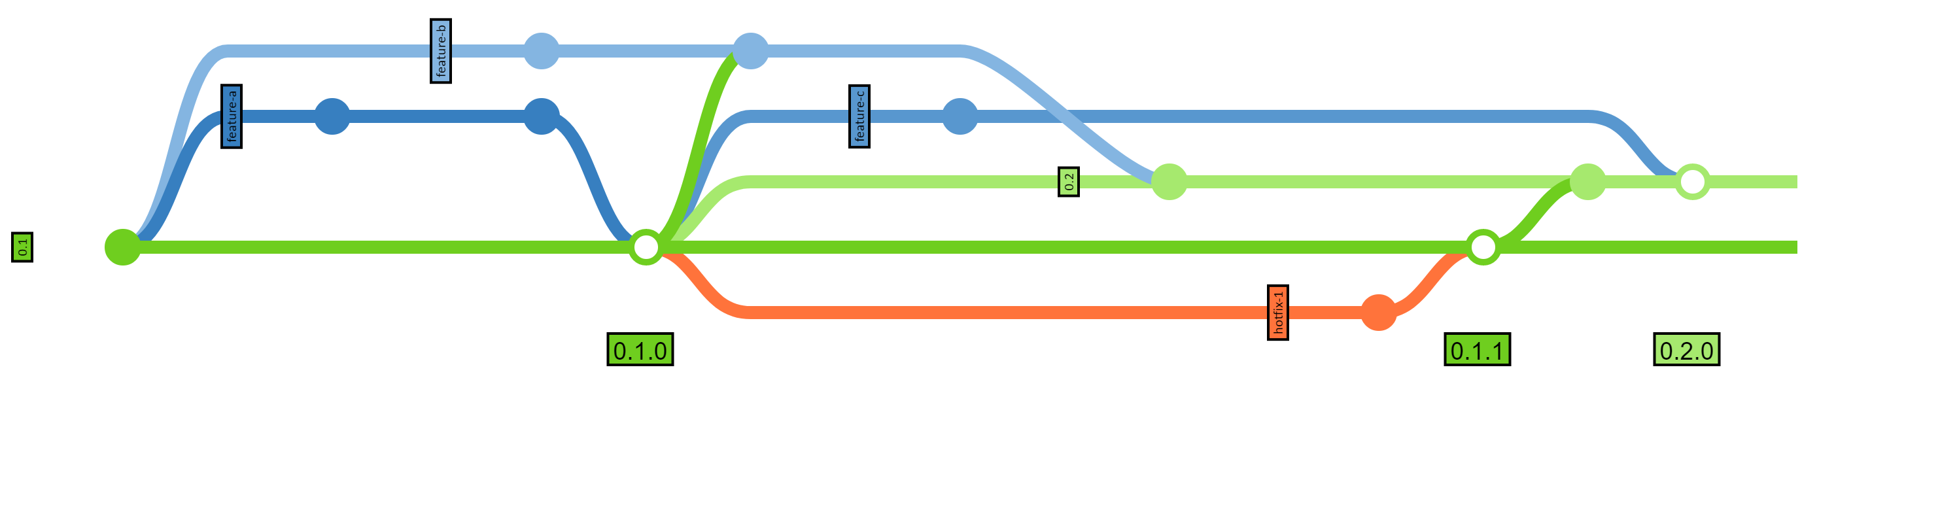
Código Base
One codebase
to rule them all
Manejo de versiones del fuente en un repositorio centralizado
Automatizado desde una perspectiva de programación

Slide 5
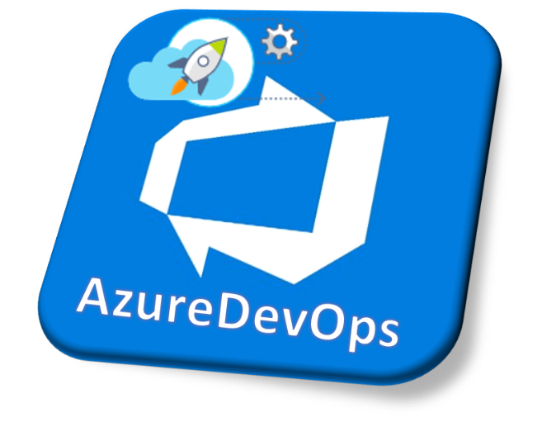


Código Base

Slide 6
Código Base – Normas de Codificación
Ojo con el Merge
Revisar
6
5
Programar en Capas
Documentar
4
3
Parametrizar
Legibilidad
2
1
Estandarizar

Slide 7
Técnicas y Estándares de Codificación
Nombre más Corto Entendible Nombrar las variables, funciones, tablas , según estándares propuestos con Data Warehouse.
Nombres Generales
Nombres Expresivos
Utilizar nombres que faciliten la lectura al humano.
Variables
Utilizar formato Camel Case y sus prefijos definidos, redactándolas con sus cualidades y descriptores asociados.
Prefijos
Escribirlos en minúsculas, utilizando los siguientes:
Prefijo Descripción
fn Función
lv Variable local
ls Variable de servicios
cnt Constantes
glb Globales
pr Parámetros
tbl Tablas
Tablas
Nombrarlas en singular y su inicio con el prefijo tbl ,
El nombre en el formato CamelCase.
Funciones
El nombre debe decir el “qué” en lugar del “cómo”
Iniciar con el prefijo fn

Slide 8
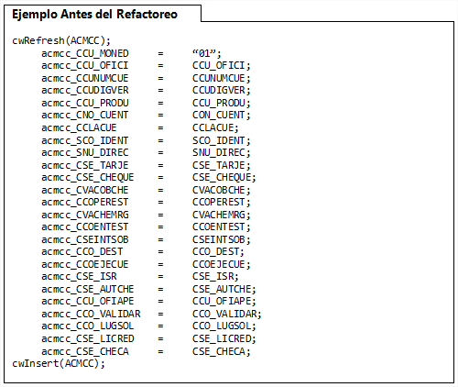
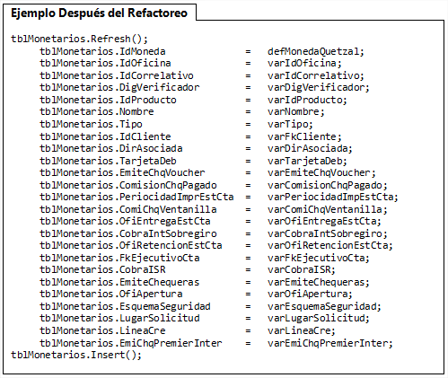
Ejemplo Antes y Después
Antes
Despúes

Slide 9

Dependencias
Declaración explícita de todas las dependencias
Portable entre los diferentes entornos de ejecución
Autocontenida
No depende nunca de la existencia explícita de paquetes instalados del Sistema Operativo

Slide 10

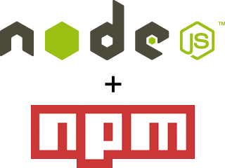

Dependencias

Slide 11
Configuración
Guardar la configuración en variables del entorno
Nunca incluir archivos de configuración como parte del fuente en el repositorio
Tener un sistema para hacer ajustes a la configuración de forma centralizada
Información sensible siempre debe ir encriptada, en especial en ambientes productivos
Desplegable en la nube

Slide 12

Backing Services
Tratar los recursos base de datos, colas de mensajes y otros Servicios como recursos conectados
Nunca incluir parámetros de conexión dentro del código, deben de provenir de una configuración
Crear una librería estándar que se comunique con diferentes motores BD
Desde la programación utilizar protocolos seguros (https, etc)

Slide 13
Build, Release, Run
Separar completamente la etapa de construcción de la etapa de ejecución
Integración continua y Despliegue continuo no implica ir a probar en producción
Usar herramientas de CI/CD con respectivos puntos de control y testeo
Todo reléase debe tener identificador único y tener claro lo que se integró en el mismo

Slide 14

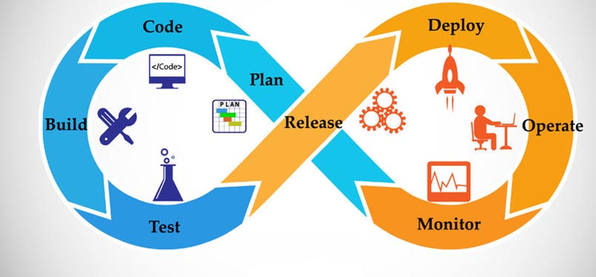
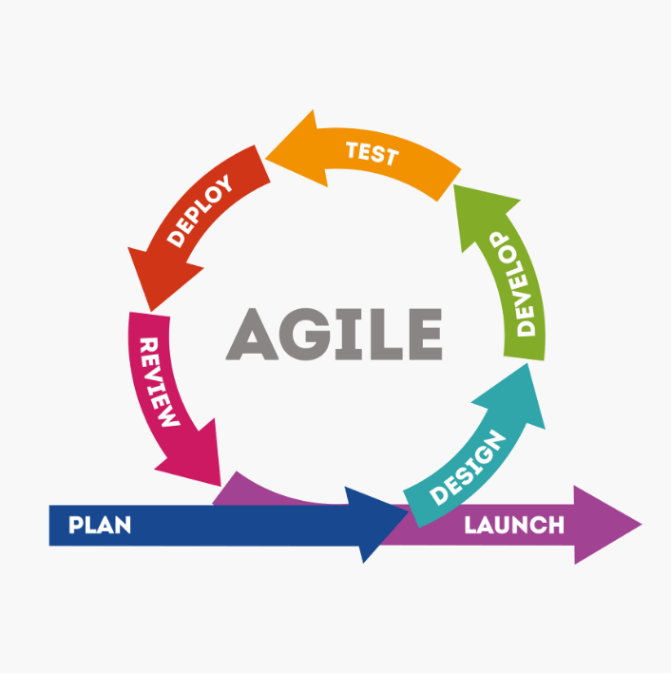
Build, Release, Run
DevOps y Agile

Slide 15

Procesos
Ejecutar la app como uno o más procesos sin estado
No depender de una sesión, si es requerido se debe de guardar en una BD
No depender de valores en memoria
La alta disponibilidad no permite que un usuario se mantenga siempre en la misma instancia

Slide 16
Asignación de Puertos
Publicar servicios mediante asignación de puertos
No depender de un servidor de páginas como IIS, Apache, NGINX
Autocontenido y servicio standalone.
No olvidar que el protocolo a usar debe ser seguro y la librería de http usada soporte ssl, tls, etc.

Slide 17

Concurrencia
Una aplicación debe de ser capaz de dividirse en múltiples procesos
Se prefiere el escalado horizontal sobre el vertical
Los hilos son mejor soportados por el SO que por el programador
Todo requerimiento debe ser tratado como una transacción: Atómica, Consistente y ejecutada en el menor tiempo posible

Slide 18
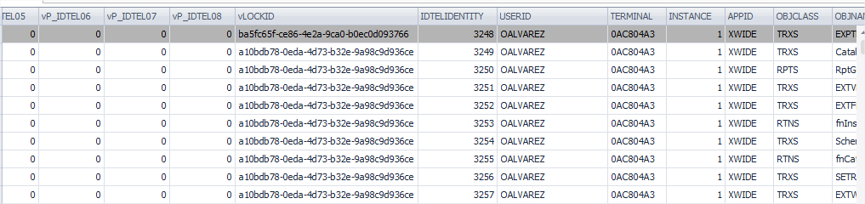
Concurrencia
Crear un campo en cada tabla para manejar la concurrencia, de tal forma que al estar dentro de un begin transaction este campo se actualice con un ID único y asi evitar que otro proceso lo pueda tomar porque toda lectura hará lo mismo.

Slide 19
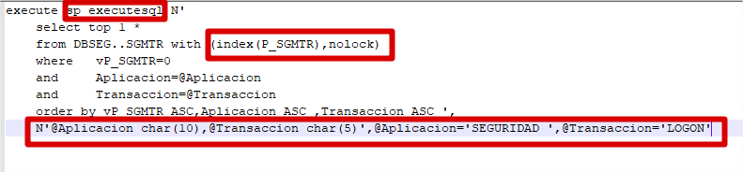
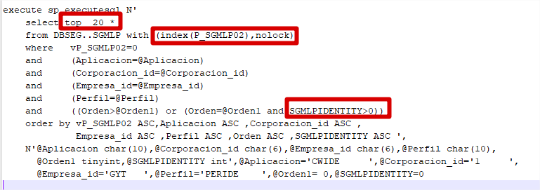
Concurrencia
Toda lectura a una tabla debe hacerse utilizando un índice y siempre manejar un Top N tuplas, nunca solicitar la tabla completa, al requerir las siguientes N tuplas deberá cumplir con el índice a partir del identity último leido.

Slide 20

Concurrencia
Toda tabla debe tener una llave primaria con un solo campo conteniendo un identity. La actualización de un registro se hace utilizando la PK del mismo y los valores anteriores.

Slide 21

Desechabilidad
Para escalar rápido se requiere que el inicio de la aplicación sea rápida
Maximizar la robustes con aplicaciones que inicien rápido y se finalizaciones seguras
Utilizar un gestor de servicios como FireDaemon
Entregar a sistemas de colas la respuesta para asegurar lo disponibilidad del aplicativo

Slide 22

Igualdad entre Desarrollo y Producción
Asegurar que los ambientes de Desarrollo, QA y Producción sean lo más parecidos
Verificar versiones de BD, SO y parches aplicados
Utilizar la nube para los ambientes de Desarrollo y QA pueden ayudar a disminuir los costos
Tener claro la diferencia a nivel de recursos de hardware cpu, memoria, disco y recordar que en producción es un ambiente concurrente

Slide 23



Igualdad entre Desarrollo y Producción

Slide 24
Logs
Tratar los logs como una transmisión de eventos
Pueden ser archivos de texto pero siempre dejando un formato estándar y con fecha exacta
Las aplicaciones sacan el log a la salida estándar donde otros aplicativos la toman y la administran
Los logs deben ser configurables a que nivel de detalle se requiere

Slide 25



Logs

Slide 26

Administración de Procesos
Ejecutar las tareas de gestión/administración como procesos que solo se ejecutan una vez
Tener una línea de comando para ejecutar procesos administrativos incorporados en la aplicación

Slide 27

Beneficios
Nuevos Desarrollos
Minimizar el costo y tiempo en el despliegue de nuevos desarrollos.
Portabilidad
Maximizar portabilidad entre diferentes entornos de ejecución.
Metodología de construcción
de Software como Servicio
Entornos Similares
Maximizar agilidad al poseer despliegue continuo por la similitud entre los entornos de desarrollo y producción.
Prácticas de Desarrollos
Escalabilidad sin modificaciones significativas de herramientas, arquitectura y/o prácticas de desarrollo.

Slide 28
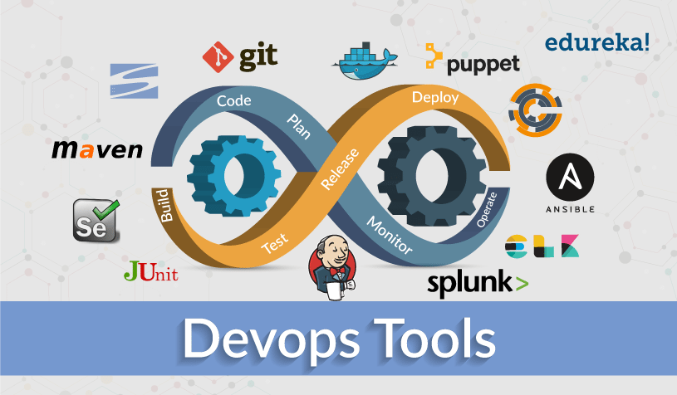
DevOps Tools

Slide 29
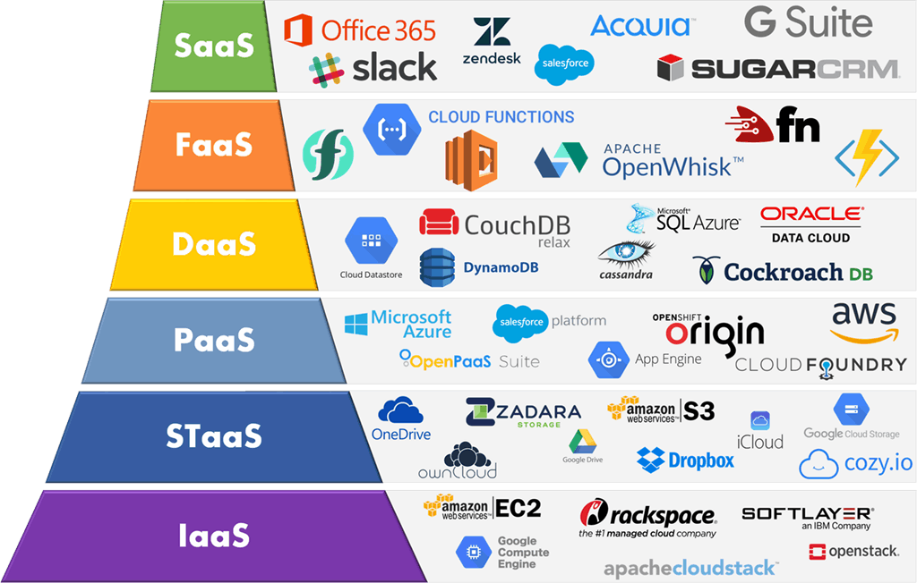
Cloud Delivery

Slide 30
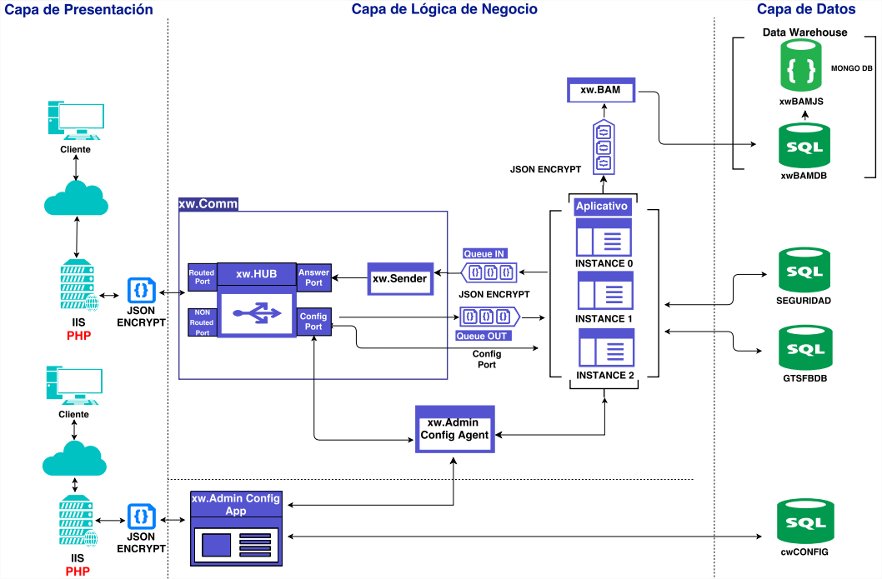
Arquitectura CrossWalk Studio

